Slide 1
Муниципальное автономное общеобразовательное учреждение города Новосибирска
«Информационно-экономический лицей»
«Самообразование и саморазвитие как факторы профессионального роста молодого специалиста»
Бобровских Юлия Олеговна,
учитель математики
Новосибирск 2020 год

Slide 2
Активный
Молодой педагог:
Педагогически гибкий
Умеющий
эффективно работать

Slide 3
Причины ухода из школы:
отсутствие педагогического опыта;
отсутствие жизненного опыта;
недостаточно высокий уровень владения методикой преподавания предмета

Slide 4
?

Slide 5
Саморазвитие
Плюсы профессии:
+
+
Личностный рост

Slide 6
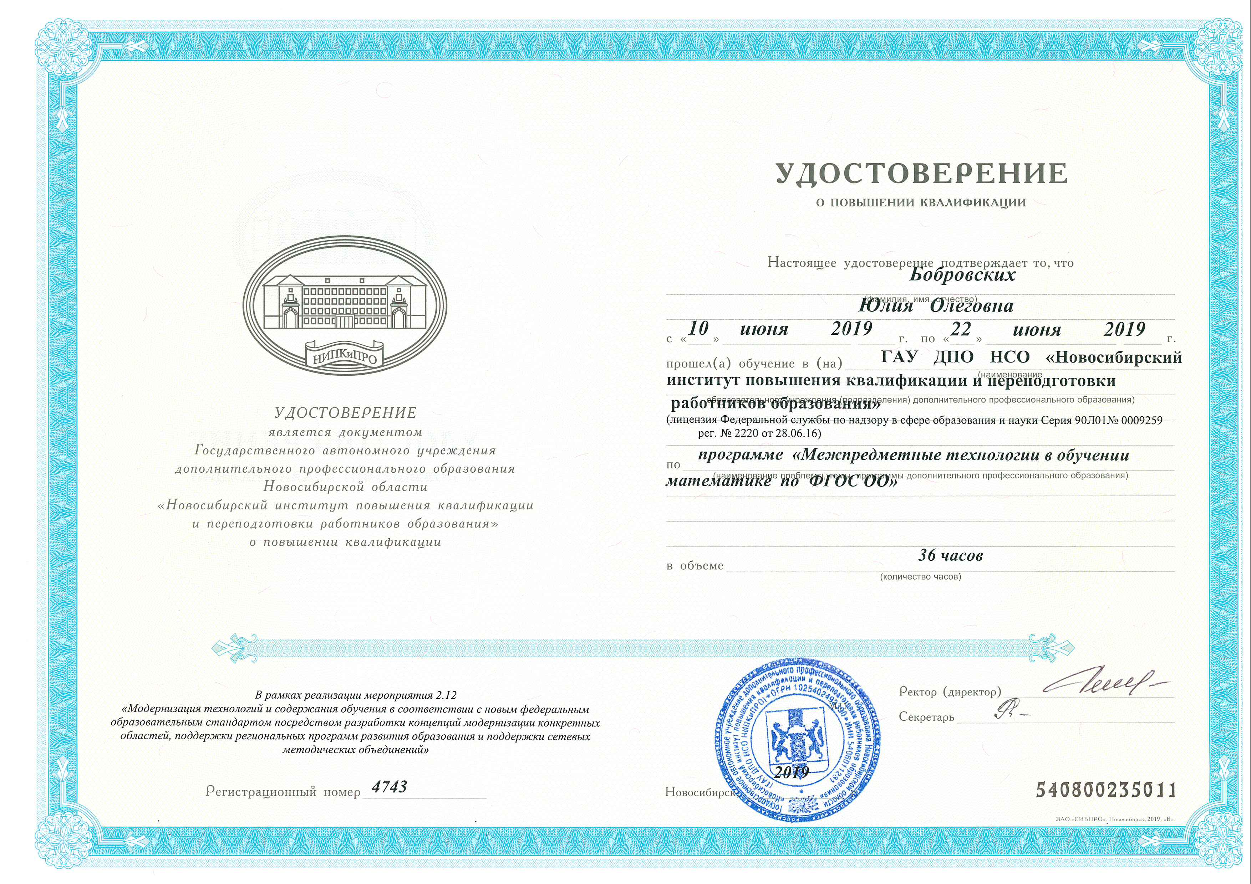
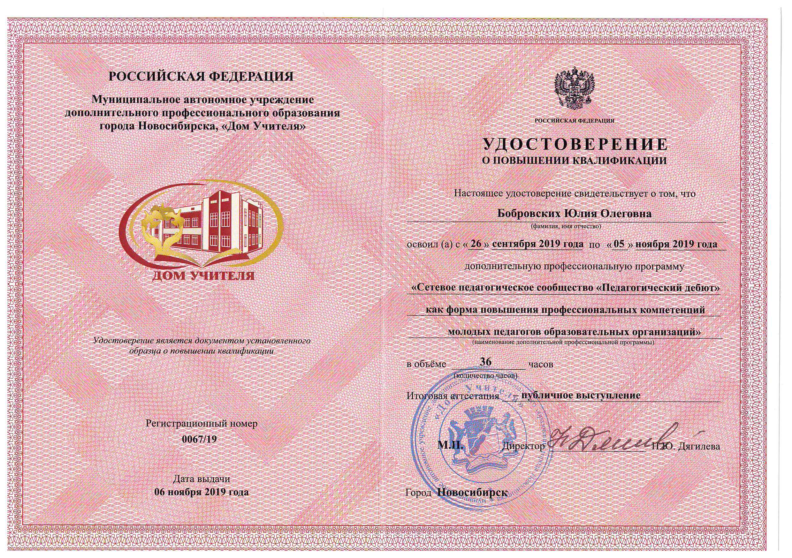
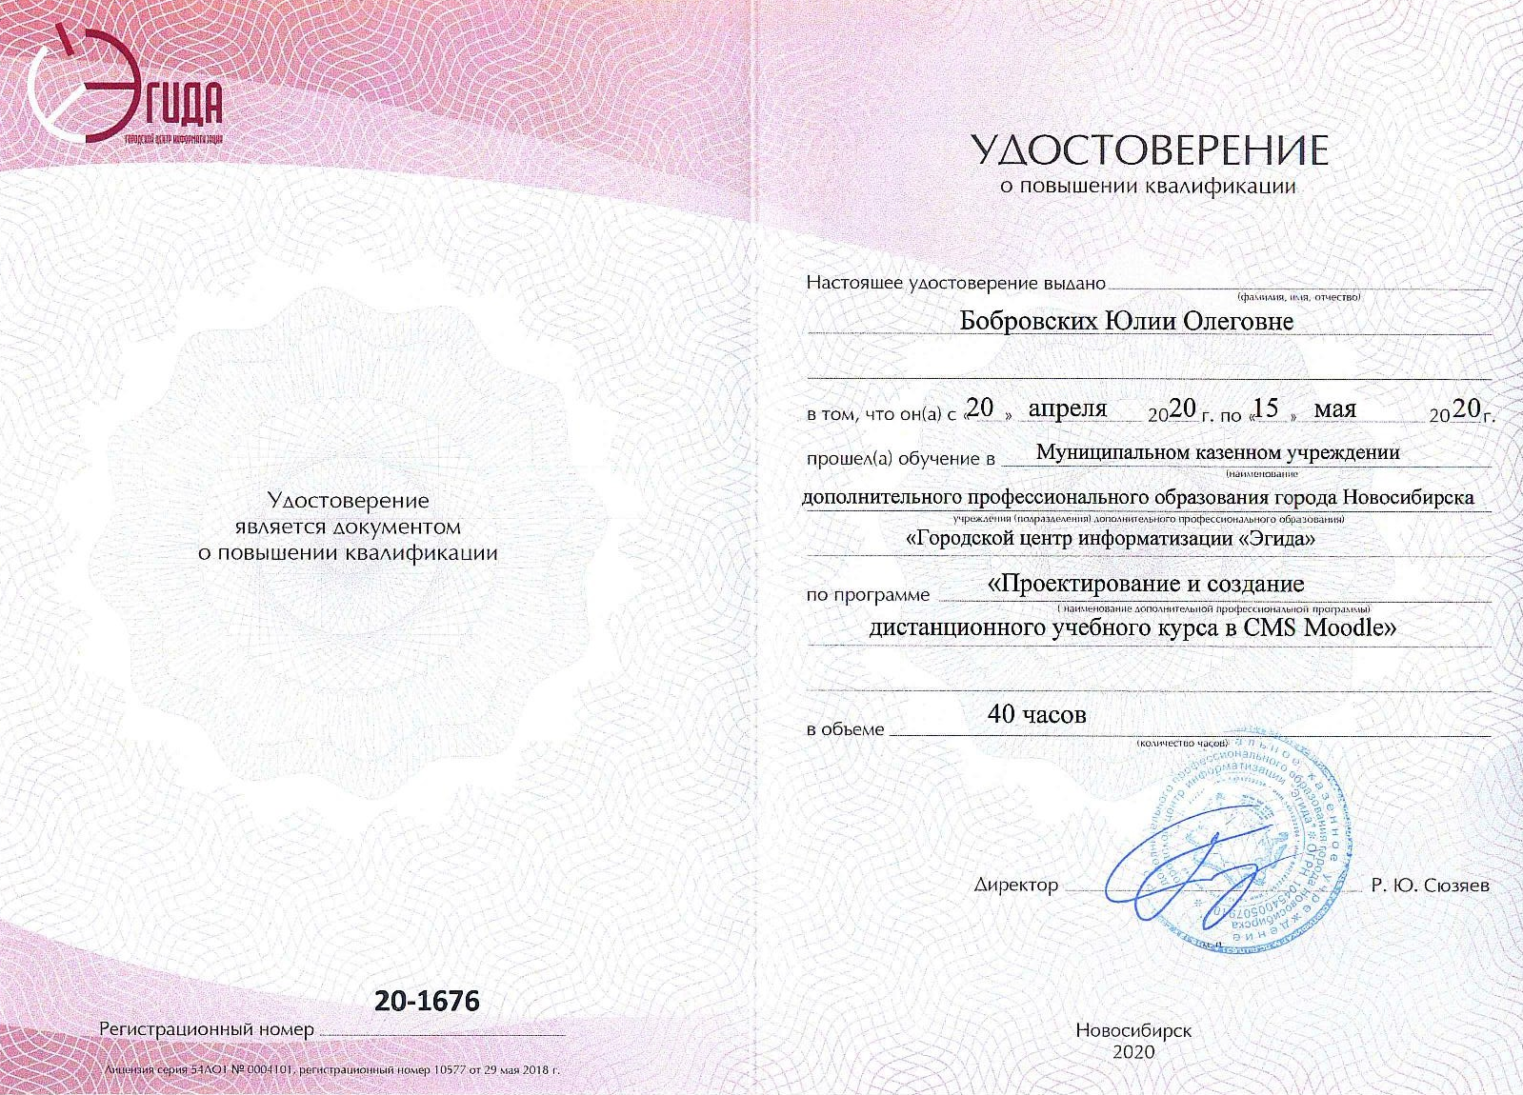
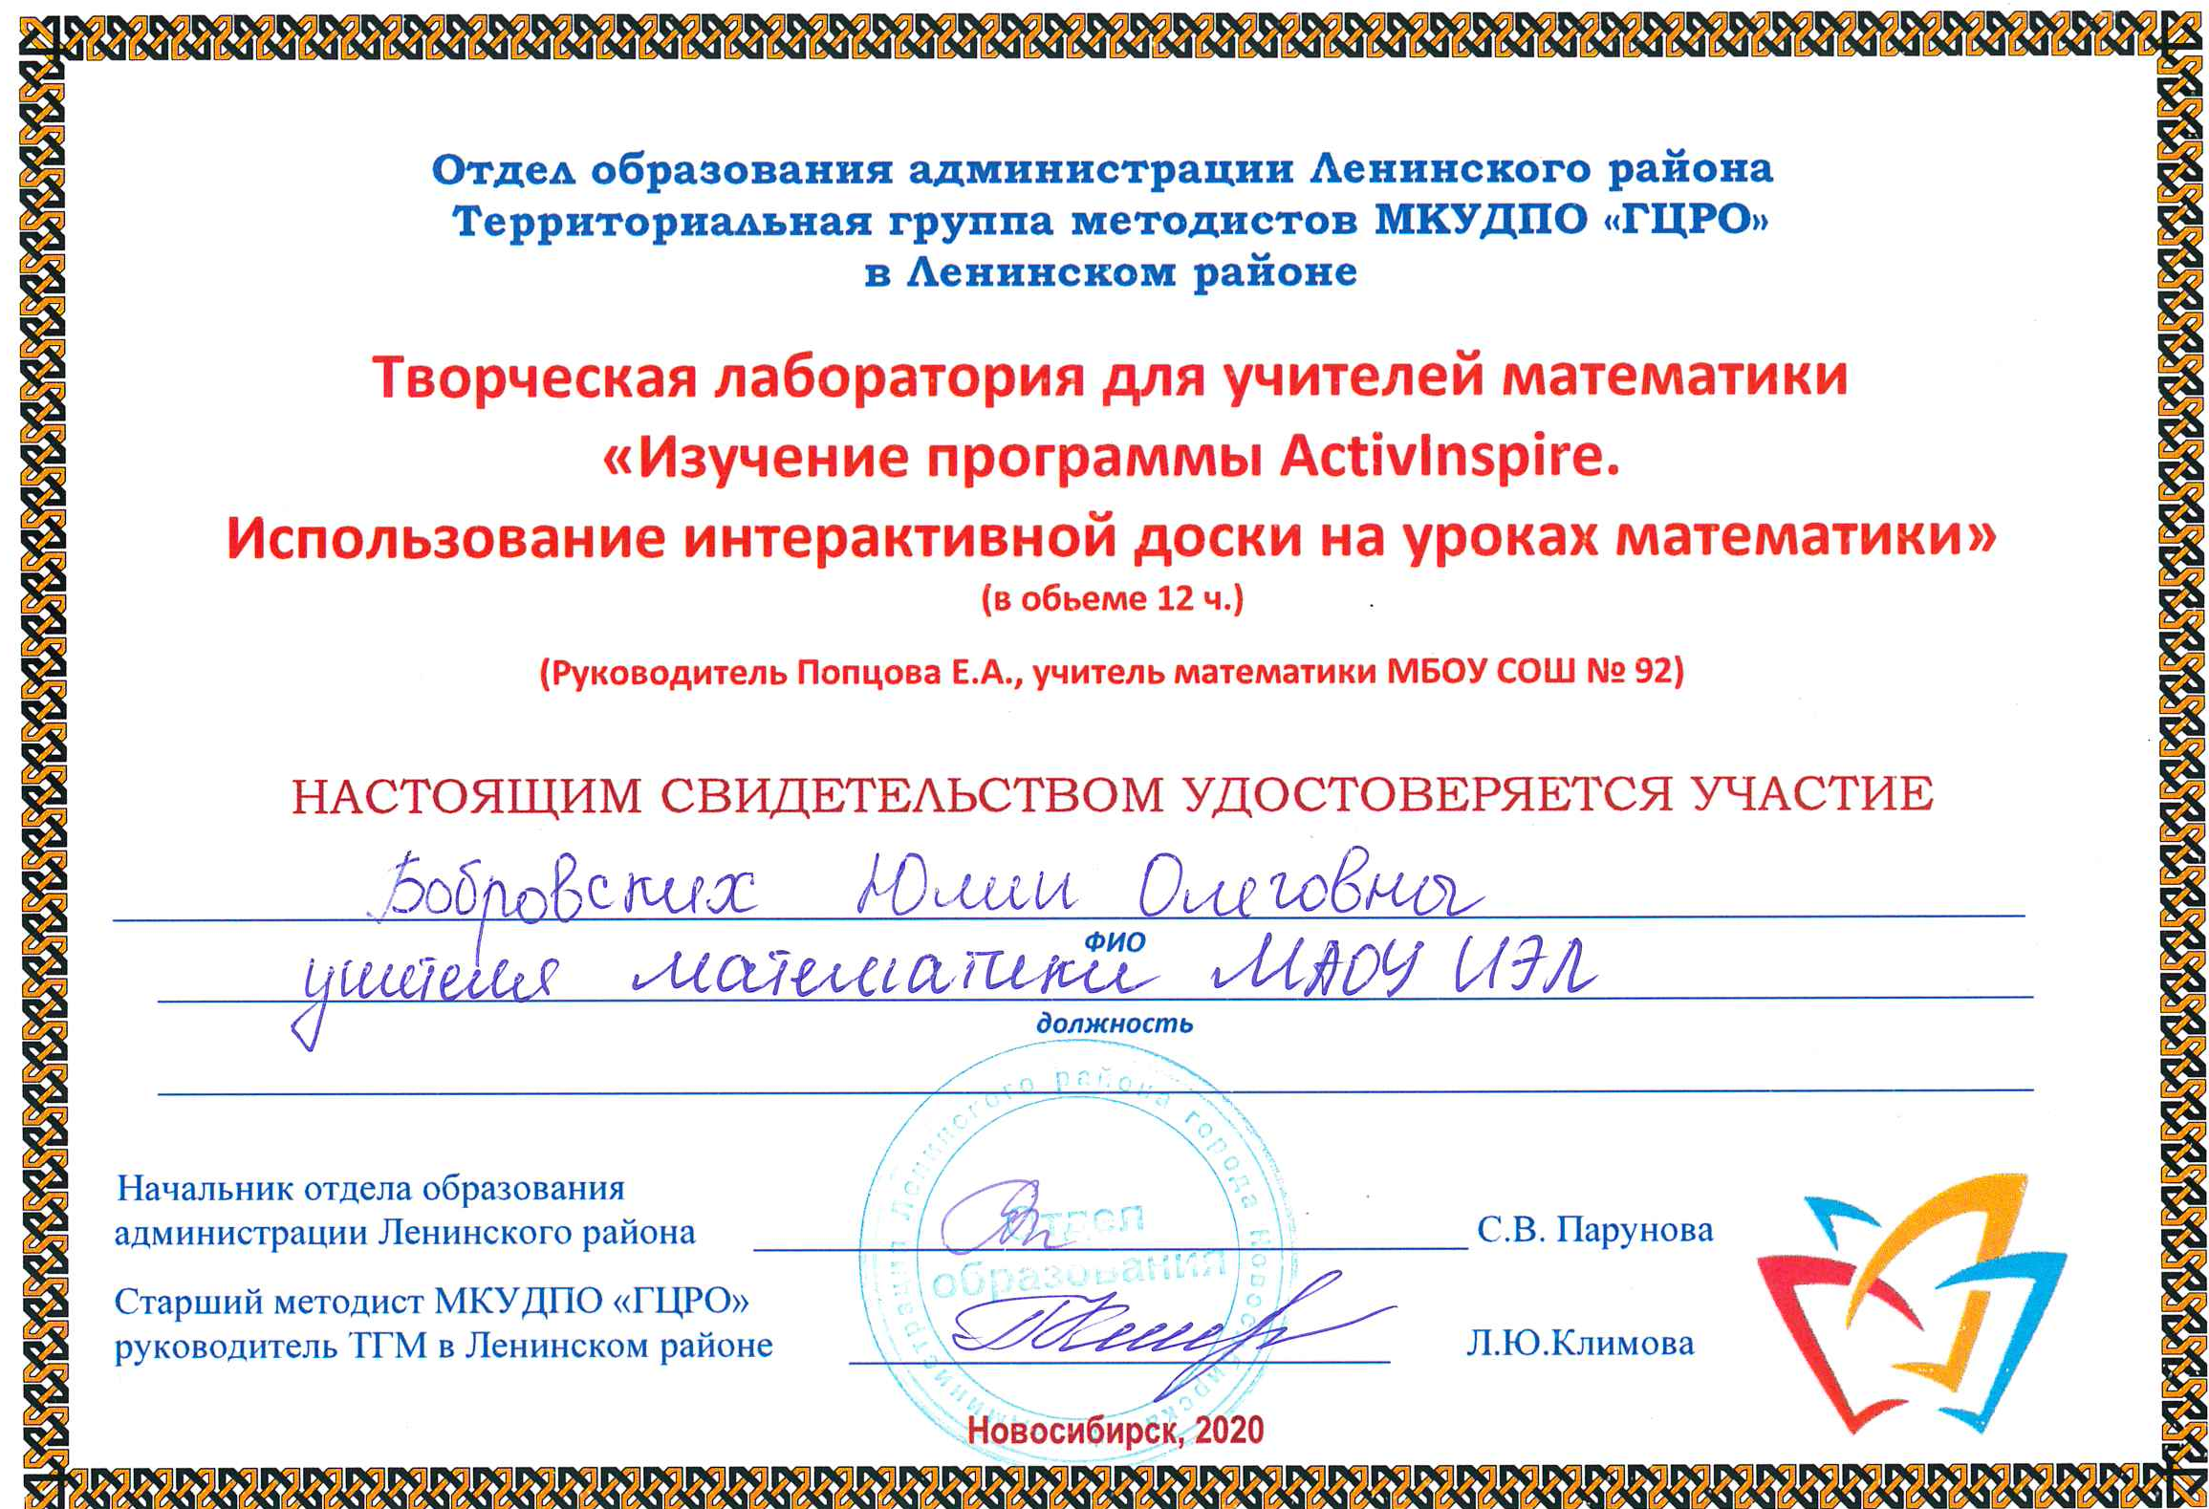
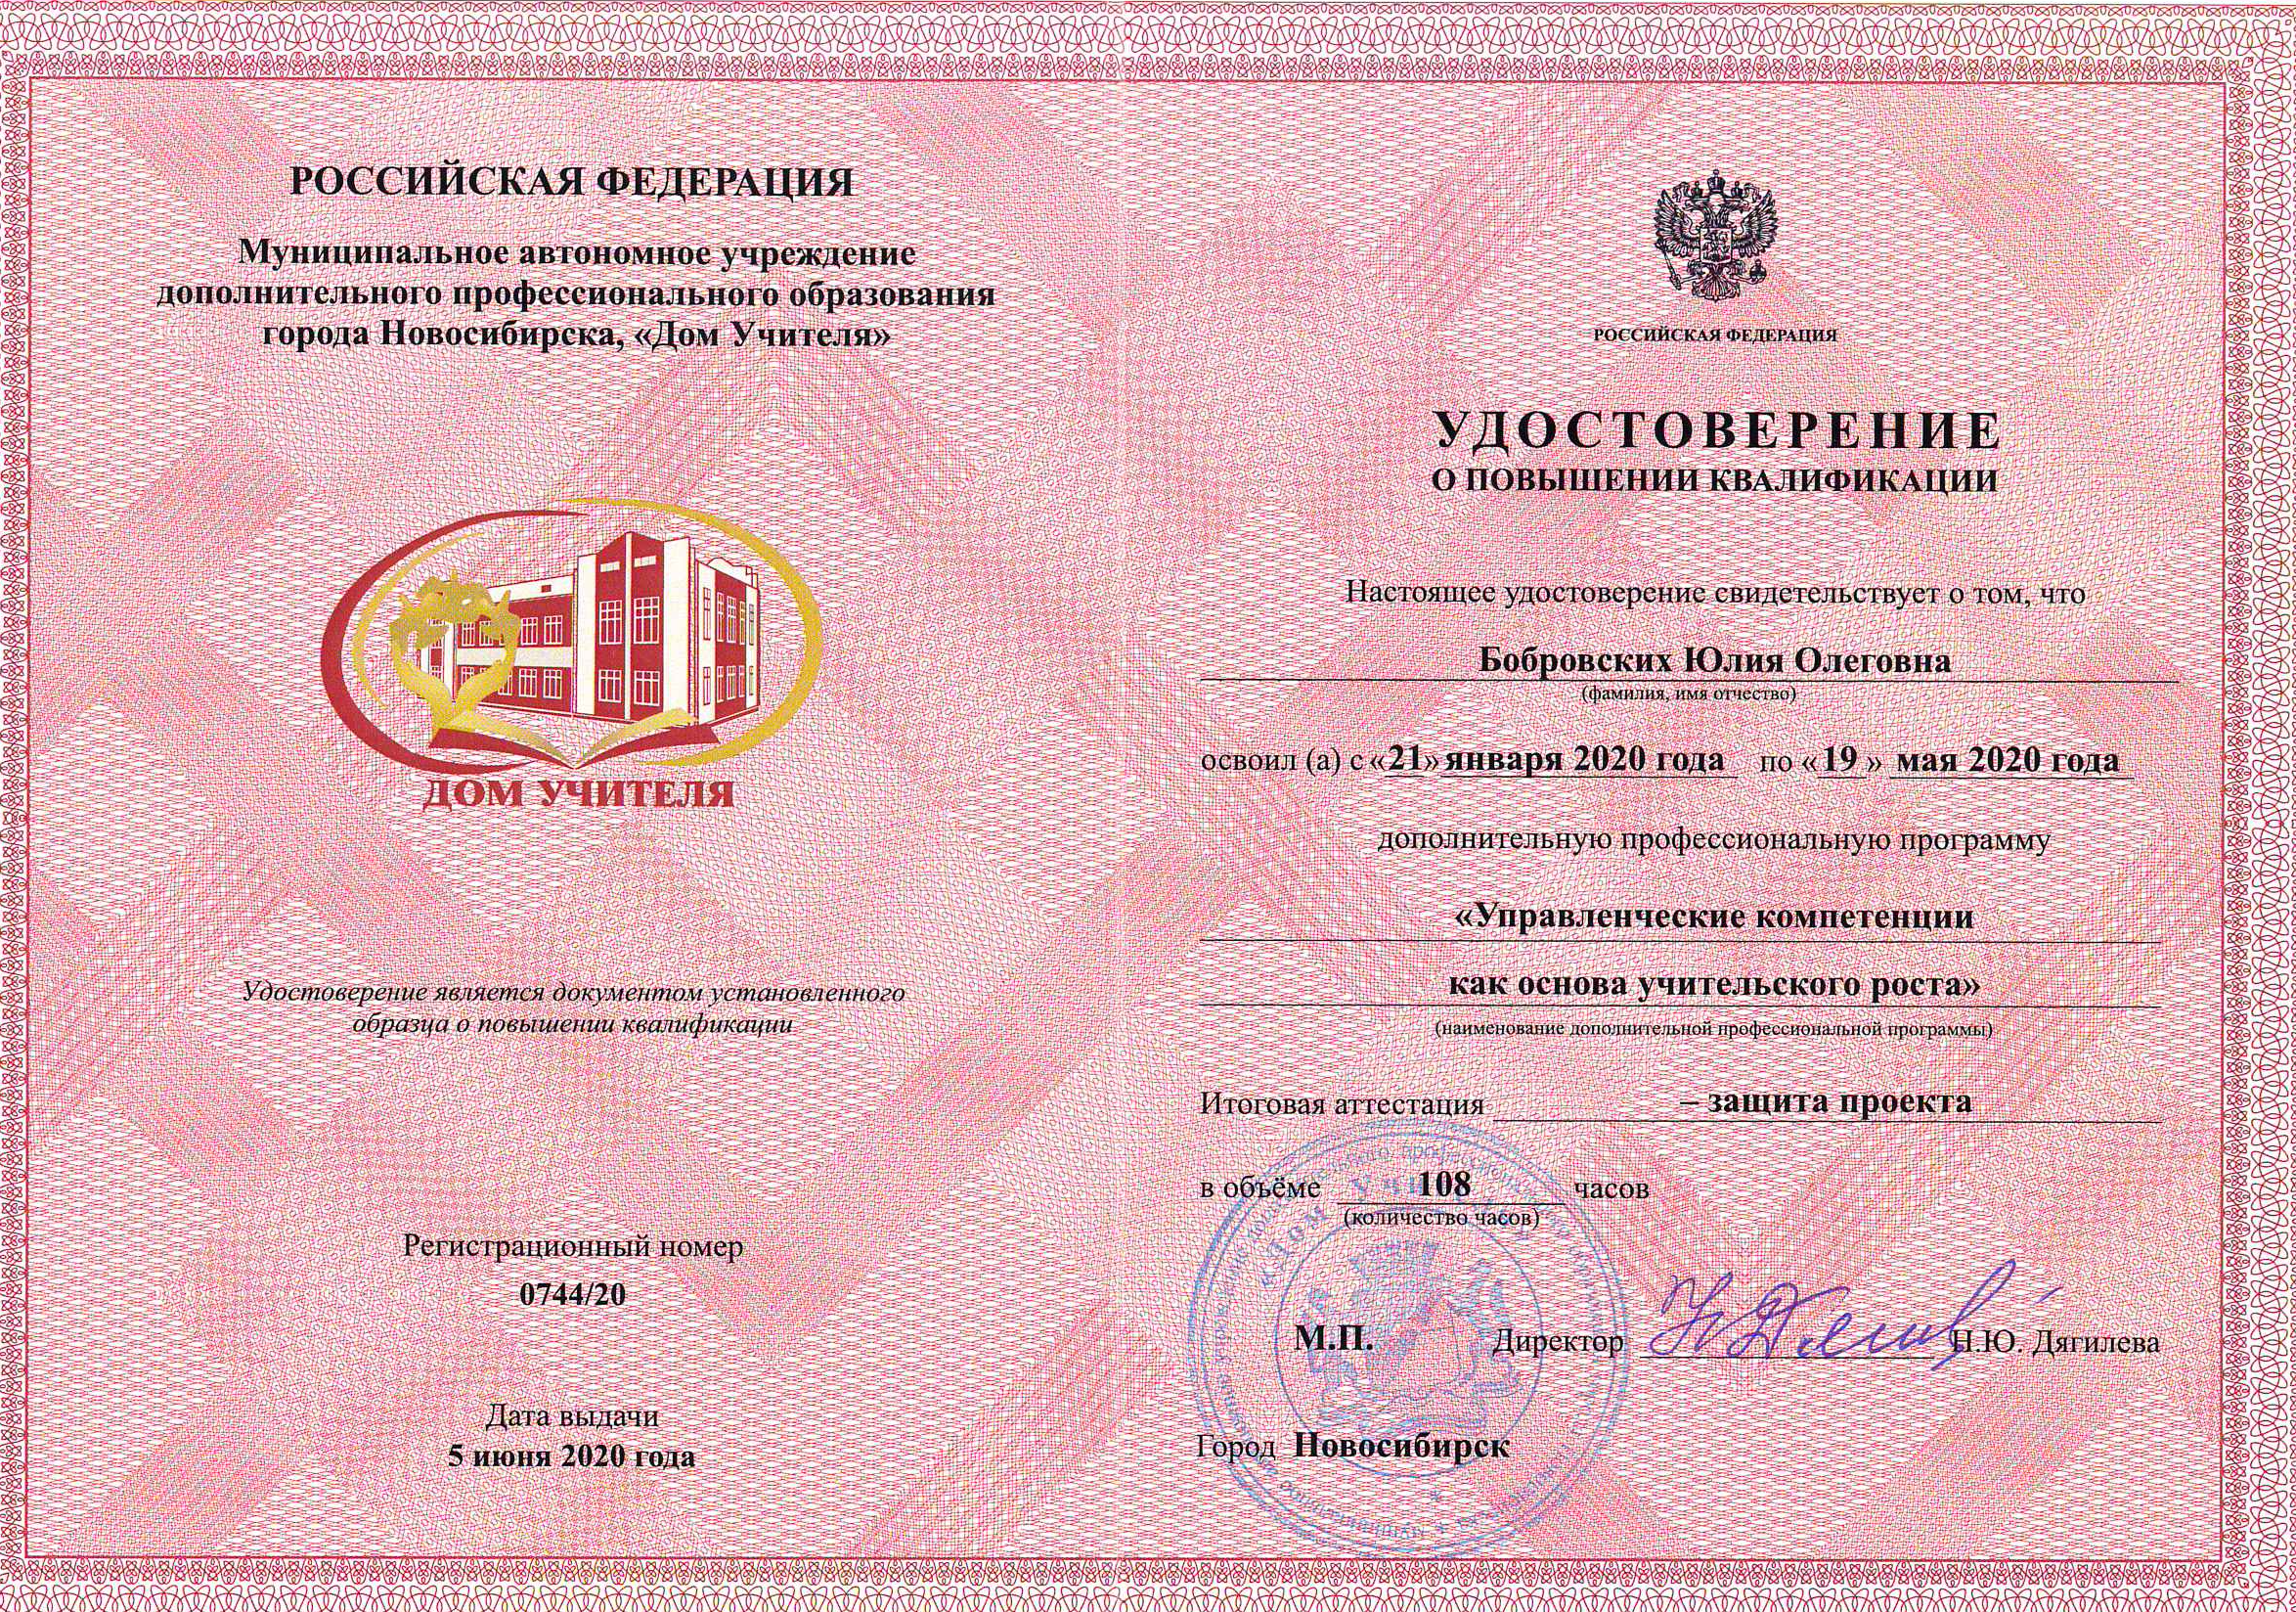
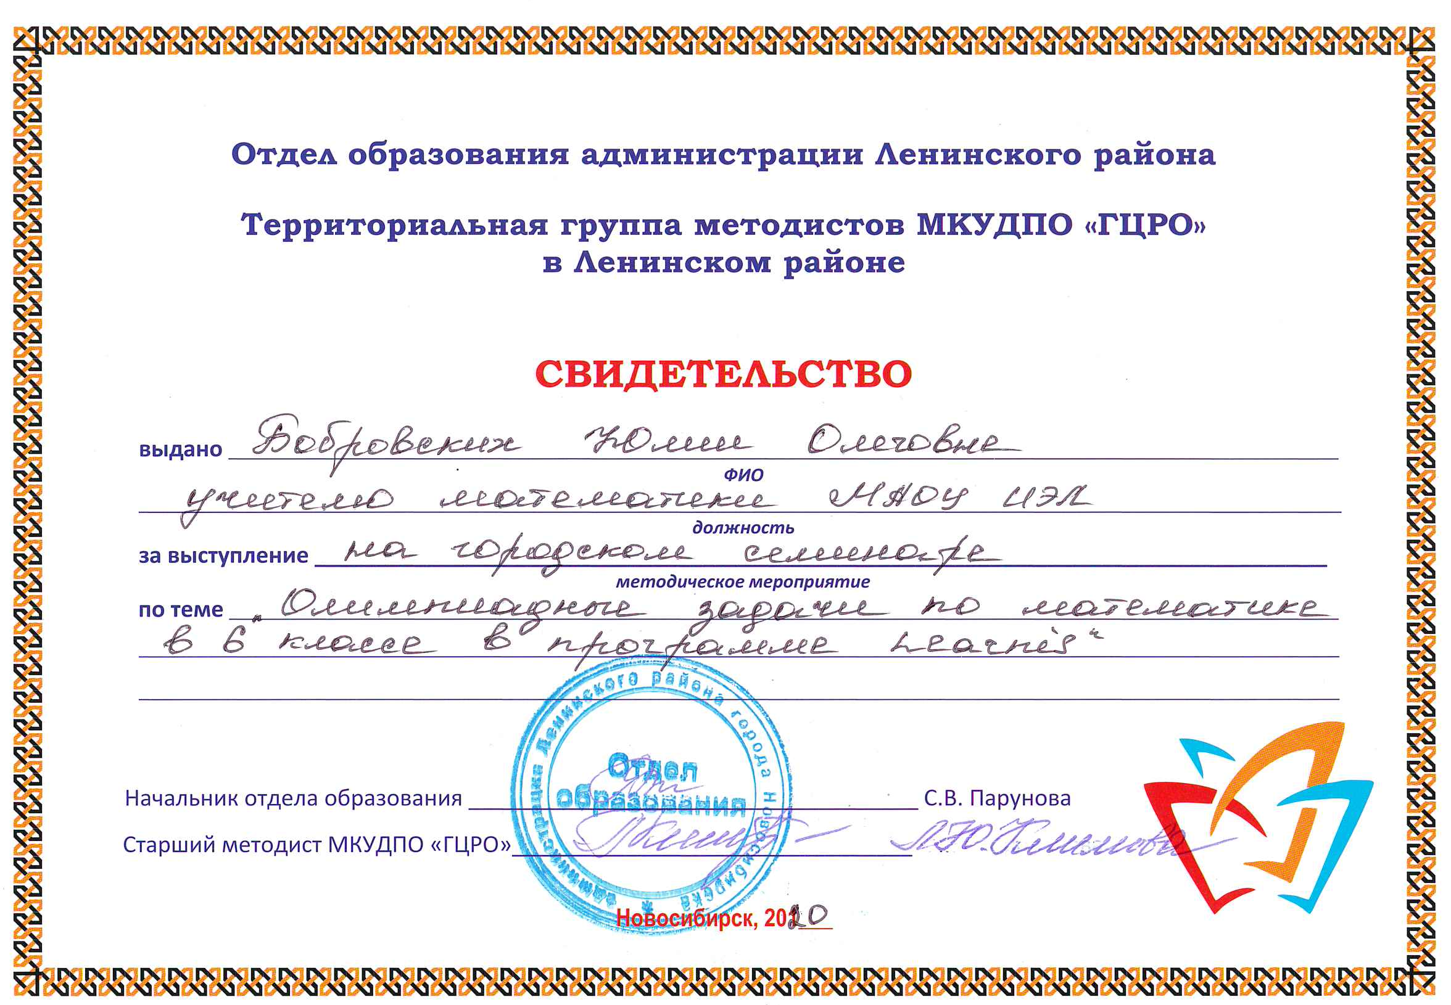

Slide 7
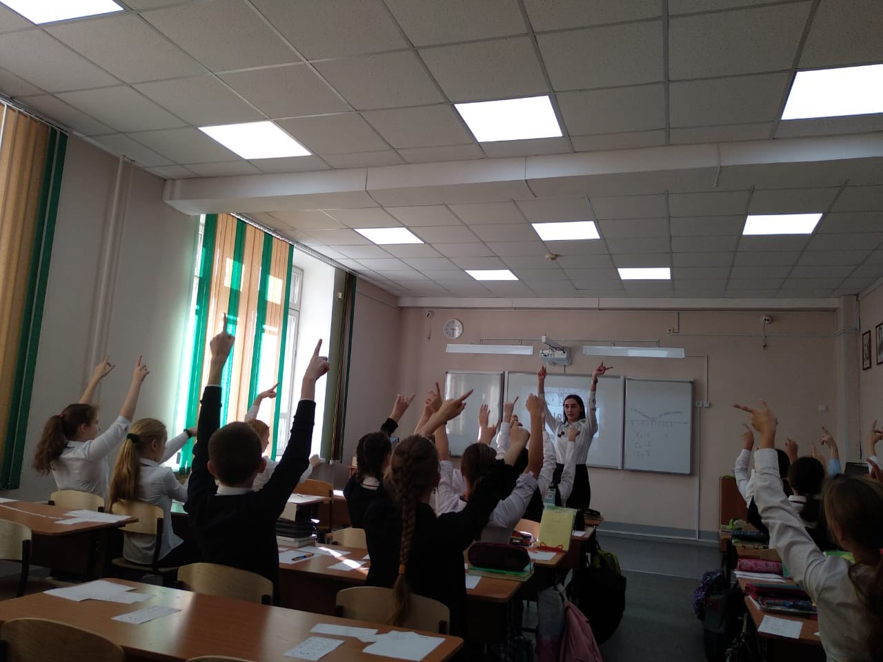
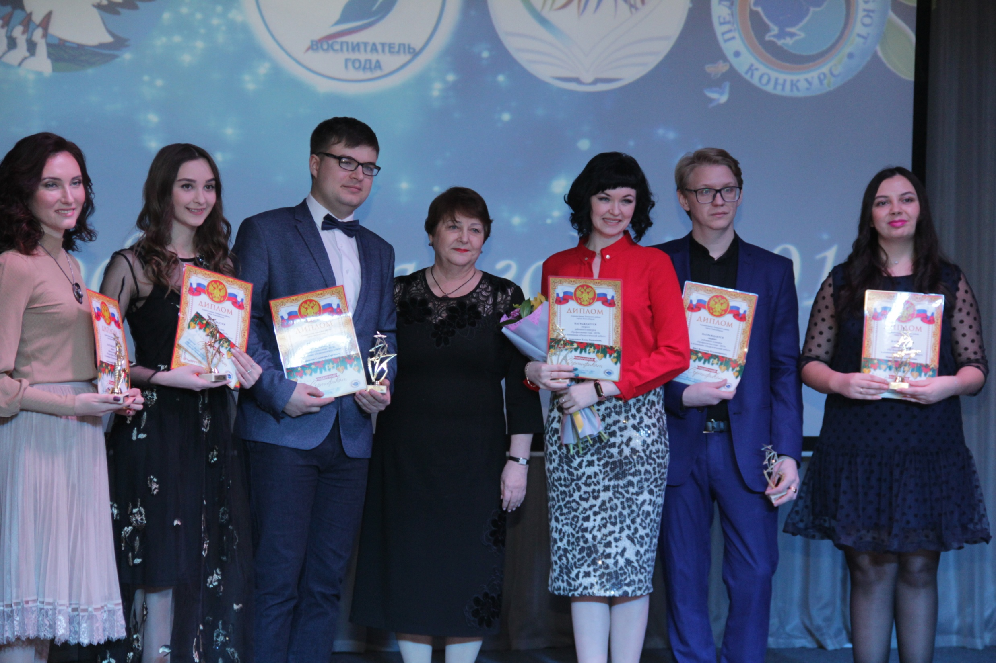
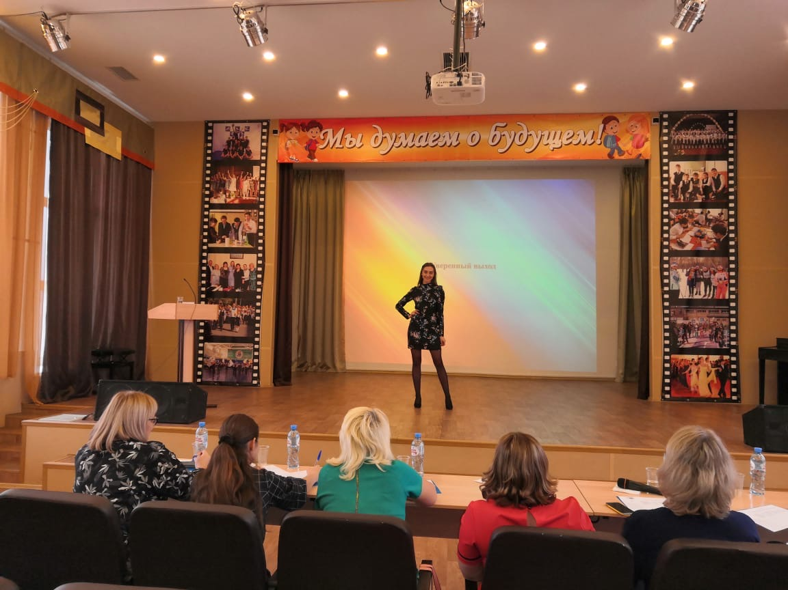

Slide 8
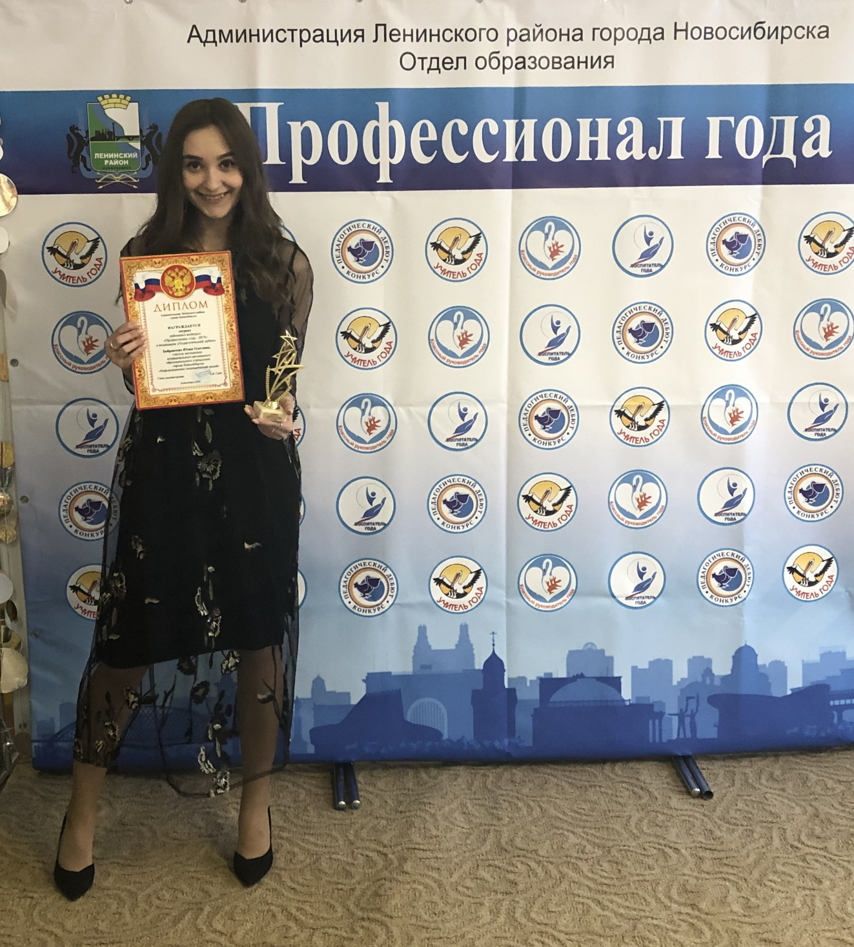

Slide 11
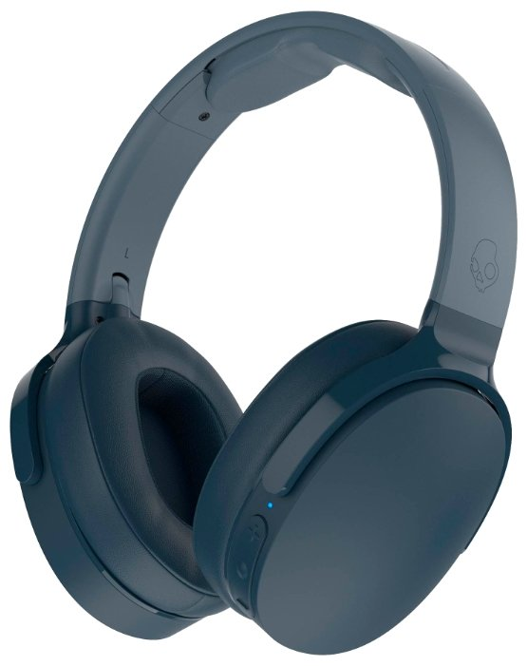

Slide 13
Технология моделирования
Современные образовательные технологии:
кейс- технологии
STEAM и STEM-проекты
квест - технологии
технология развития критического мышления

Slide 14
Система взаимодействия:
педагог – обучающийся - родитель

Slide 15
